Slide 1
Databaser ER-diagrammer

Slide 2
Klassisk Database Design Proces
(Fra DBDesign):
Fact-finding
Entity-Relationship (ER) Modeling
Table Creation

Slide 3
Klassisk Database Design Proces
Domain Info
ER-model
Database model
Fact Finding

Slide 4
ER-modellering
Ret tæt på en Objekt-Orienteret Domæne-model
Man kan dog ikke (nemt) modellere nedarvning!
Entiteter = Klasser
Relationer = Associationer
NB: Man kan have flere ”niveauer” af ER-diagrammer
Konceptuel
Logisk
Fysisk

Slide 5
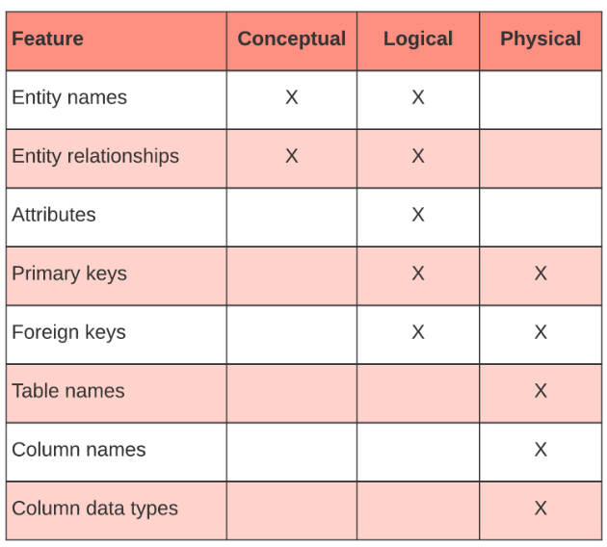

Slide 6
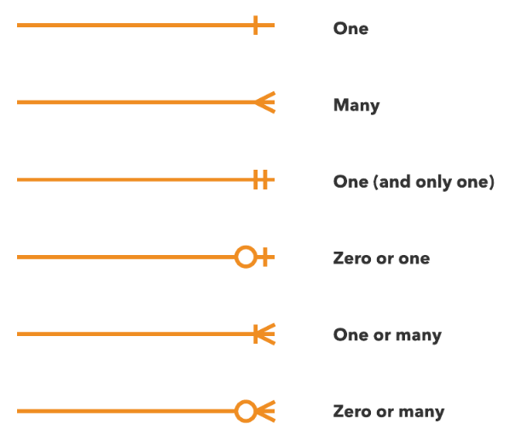
ER-diagrammer
Der findes flere varianter af notation i ER-diagrammer, mest almindelige er ”Crows Foot”-notationen
Entiteter vises som kasser
Relationer vises som linjer mellem kasser, hvor hvert endepunkt angiver typen af relation
Man kan også godt bruge tal-notation, hvis man er mere tryg ved den (1, 0..1, 0..*, 1..*, osv..

Slide 7
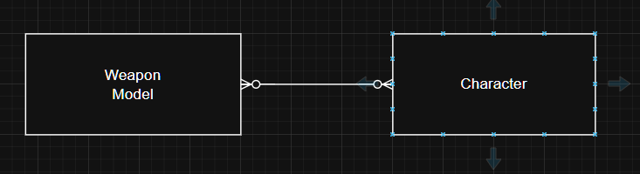
ER-diagrammer (konceptuelt)
Lavet med draw.io

Slide 8
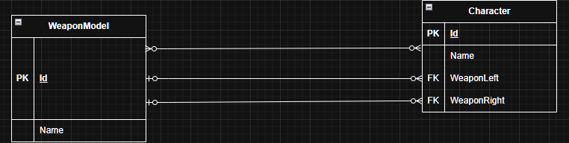
ER-diagrammer (logisk)
Attributter er medtaget, dog uden typer
Det angives om en attribut er primærnøgle og/eller fremmednøgle
Mange-til-mange relationer modelleres
Lavet med draw.io

Slide 9
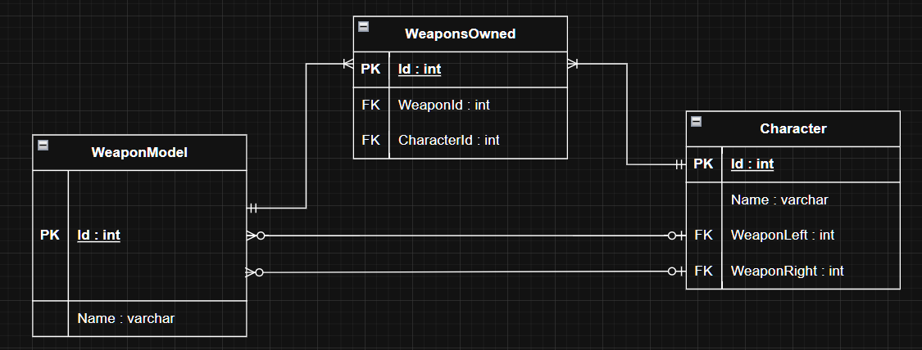

ER-diagrammer (fysisk)
Typer for attributter er medtaget
En kasse er nu en tabel med kolonner
Mange-til-mange relationer opløses, og der indføres ”mellemtabeller”
Man kan også medtage f.eks. ”not null”-krav
Lavet med draw.io

Slide 10
Værktøjer til ER-diagrammer
(Web) draw.io:
Let at komme i gang med
ER-diagrammer ”indbygget”
(Web) dbdiagram.io:
Ret let at komme i gang med (bruger DBML til tekst-definitioner af designs)
Bedst til logiske/fysiske ER-diagrammer
(App) MySQL Workbench:
Skal installeres, lidt tungt at komme i gang med
Kan ”alt”, på godt og ondt…

Slide 11
Værktøjer til ER-diagrammer
Man er naturligvis også velkommen til at bruge et andet værktøj, eller måske bruge Office-pakken
I sidste ende kan et håndtegnet diagram også bruges, hvis det er til at læse!!!
Jeg vil anbefale man bruger et værktøj – det kræver en smule indsats at lære det at kende, men gør det nemmere at ”iterere” et design henover tid.

Slide 12
Klassisk Database Design Proces
Et fysisk ER-diagram er således i praksis et database-design diagram.
NB: dette ændrer ikke på, at I i projektet godt kan udarbejde et database-design ud fra en Objekt-Orienteret domænemodel, som beskrevet i DBDesign-præsentationen.
Således kan en Objekt-Orienteret domænemodel bruges til at udarbejde
Et database-design
Konkrete domæneklasser (C#)

Slide 13

Design-proces sammenligning
Domain Info
ER-model
Fact Finding
Relational model
Domain Info
Object-Oriented
Domain Model
Relational model
User Stories, etc.

Slide 14
Relational Model
(DB-design)
Object-Oriented
Domain Model
Class Design (C#)

Slide 15
DB- og klasse-design
Husk også, at dette jo kun vedrører modellering af domæne-klasserne
De tilhørende software-klasser (f.eks. Repositories) skal (selvfølgelig) stadig modelleres
Hvordan DB-design og klasse-design realiseres kan afhænge lidt af valg af værktøj til database-tilgang (ADO.Net eller Entity Framework Core)

Slide 16
DB- og klasse-design (ADO.Net)
ADO.Net giver ingen hjælp til at skabe sammenhæng mellem tabeller og klasser (det såkaldte ORM-problem)
ORM: Object-Relational Mapping
Man er selv ansvarlig for eksplicit at skrive SQL queries mod databasen, samt at konvertere query-resultatet til tilsvarende objekter.
Dette giver omvendt også handlefrihed – man er ikke bundet af en påtvunget sammenhæng mellem tabeller og klasser.

Slide 17
DB- og klasse-design (ADO.Net)
Relational Model
(DB-design)
Object-Oriented
Domain Model
Class Design (C#)

Slide 18
DB- og klasse-design (EF Core)
Entity Framework Core (EFCore) giver mulighed for automatisk at generere domæne-klasser ud fra database-designet (eller omvendt, men vi vælger her at bruge database-first tilgangen)
EFCore kan selv generere passende collections i domæne-klasserne ud fra database-designet, hvis man har været præcis med at specificere primær- og fremmednøgler.

Slide 19
DB- og klasse-design (EF Core)
Ydermere genererer EFCore et repository-agtigt lag (en såkaldt DBContext-klasse), gennem hvilket alle ændringer i data i applikationen (næsten) automatisk gemmes i databasen.
Dermed gør EFCore meget af arbejdet for en, både mht. definition og brug af klasser, men man skal så også følge de ”spilleregler” EFCore definerer for dette!

Slide 20
DB- og klasse-design (EFCore)
Relational Model
(DB-design)
Object-Oriented
Domain Model
Class Design (C#)

